Slide 1

ZÁKLADNÍ ŠKOLA SLOVAN, KROMĚŘÍŽ, PŘÍSPĚVKOVÁ ORGANIZACE
ZEYEROVA 3354, 767 01 KROMĚŘÍŽ
projekt v rámci vzdělávacího programu
VZDĚLÁNÍ PRO KONKURENCESCHOPNOST
ŠABLONA ČÍSLO: III/2
NÁZEV: INOVACE A ZKVALITNĚNÍ VÝUKY PROSTŘEDNICTVÍM ICT
PŘEDMĚT: Hudební výchova
ROČNÍK: 6. – 9.
TÉMA: Hudební teorie – mollová stupnice aiolská - stavba
AUTOR: Dušan Okénka
DATUM VYTVOŘENÍ: 30. 1. 2013
VY_32_INOVACE_35_DO

Slide 2
ANOTACE
PREZENTACE VYTVOŘENA JAKO DOPLNĚNÍ UČIVA 6. – 9. ROČNÍKU HUDEBNÍ TEORIE – STUPNICE MOLL AIOLSKÁ - STAVBA
V RÁMCI PREZENTACE MAJÍ ŽÁCI MOŽNOST OPAKOVAT SI INTERVALY
Pilotáž: Prezentace pilotována ve třídách II. stupně, ale je možné ji využít jako doplnění učiva i ve vyšších ročnících I. stupně ZŠ. Textové informace je možné zestručnit v návaznosti na věkovou skupinu žáků. Doporučuji doplnit audioukázkou.

Slide 3
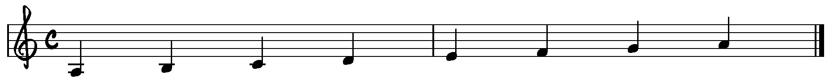
Stupnice moll aiolská
Základní mollová (měkká) stupnice a moll a, h, c, d, e, f, g, a. Obsahuje stejné tóny jako základní durová stupnice C dur, ale její uspořádání je jiné.
Intervaly mezi sousedními tóny jsou 2, 1, 2, 2, 1, 2, 2 půltónů.
Aiolská mollová stupnice má tedy půltóny mezi 2. a 3., mezi 5. a 6. stupněm. Názvy mollových stupnic označujeme obvykle malými písmeny

Slide 4
Označ půltóny
1/2
1/2

Slide 5
CITACE: OBRÁZKY, FOTOGRAFIE
Obrázky – vlastní

